Slide 1






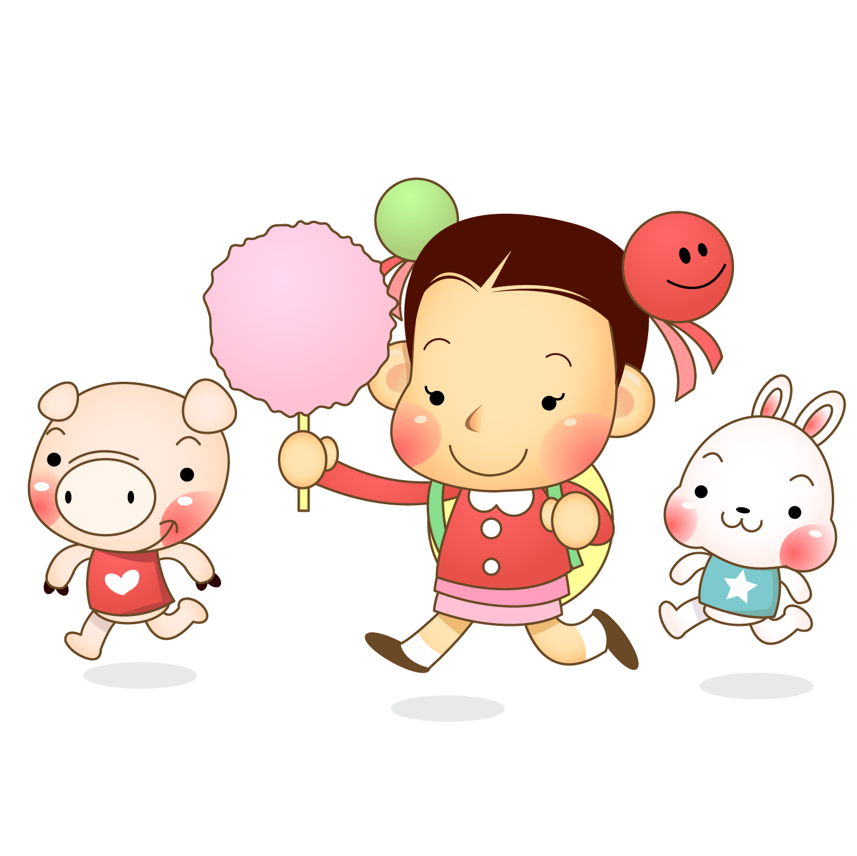
CHỦ ĐỀ
KHU RỪNG NHIỆT ĐỚI

Slide 2

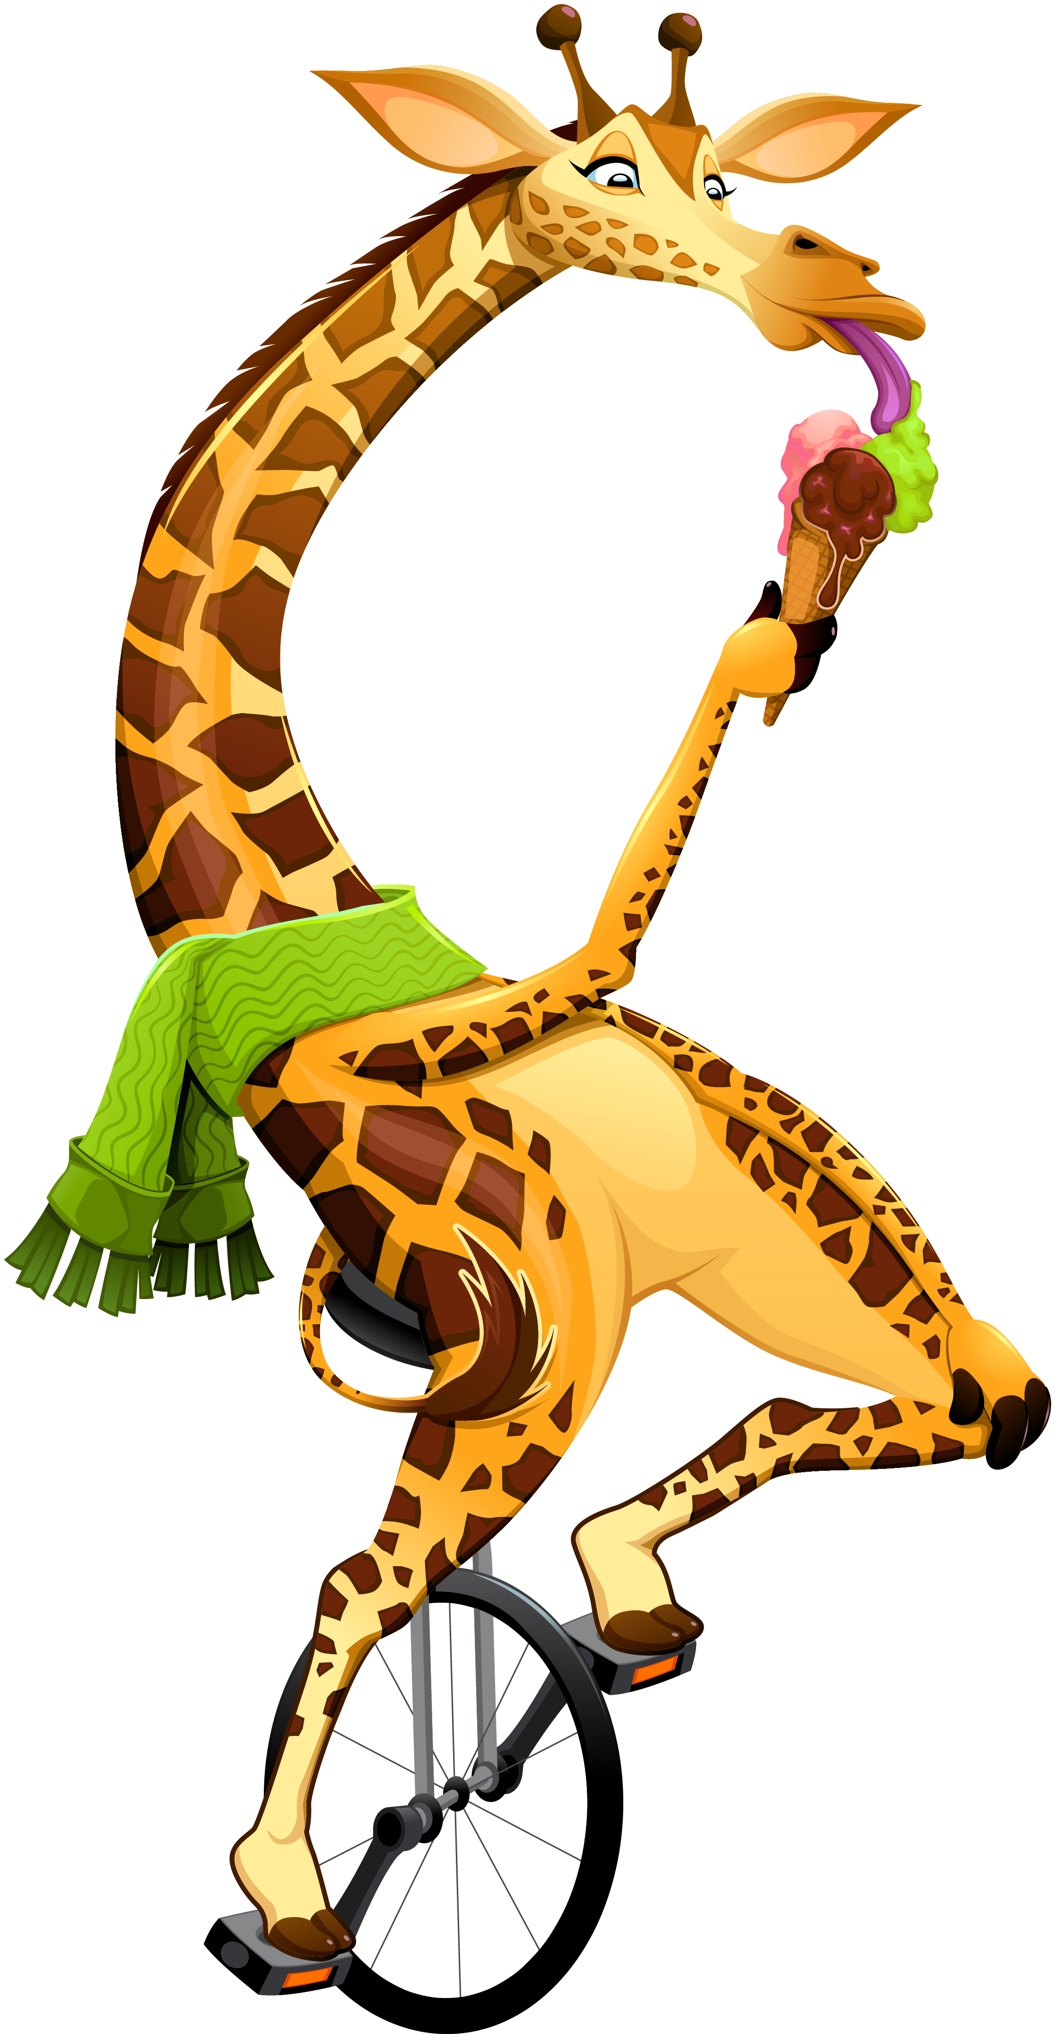




BÀI 3
TẮC KÈ HOA
( Tiết 1 )

Slide 3

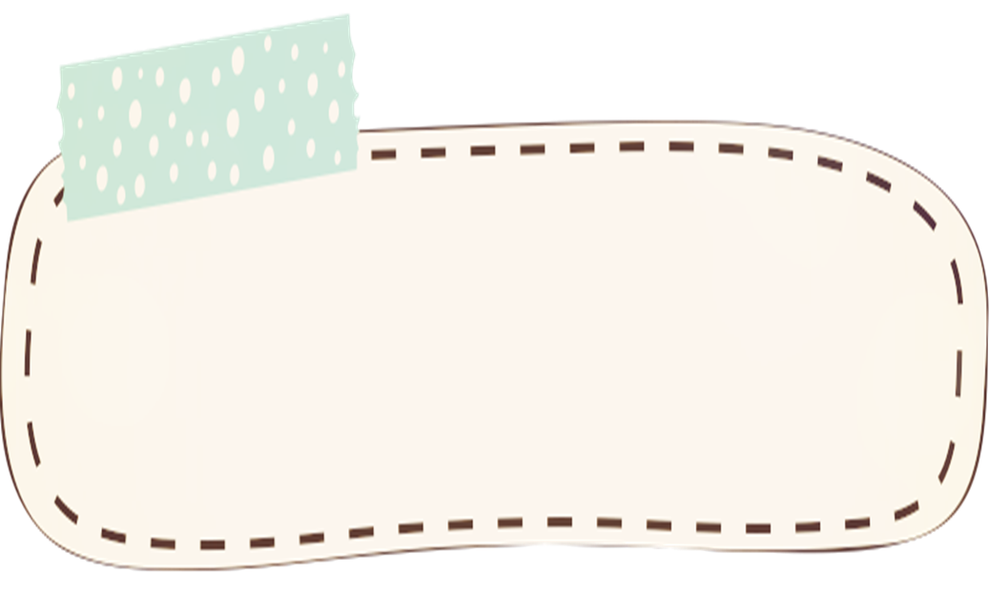
Khởi động
Đố vui

Slide 4






KHỞI ĐỘNG
Làm theo hướng dẫn

Slide 5




BẮT ĐẦU
HS đứng dậy Ra khỏi bàn , 2 chân khép lại hình chữ v
nhún nhảy nhẹ nhàng , 2 tay chống eo, dầu gật lên
gật xuống nhẹ nhàng và

Slide 6


—Vận động cơ thể —
01
Đưa 2 tay ra trước
Chân dậm tại chỗ nhẹ nhàng
02
Đưa tay sang 2 bên, đưa lên đưa xuống chân vẫn dậm tại chỗ
03
Tay đưa lên cao rồi đưa đi đưa lại , chân vẫn dậm tại chỗ
04
Hạ tay xuống
Đưa 2 tay ra sau mông , vỗ 2 tay vào nhau
05
Đưa 2 tay vào bên sườn mông và lắc tròn

Slide 7



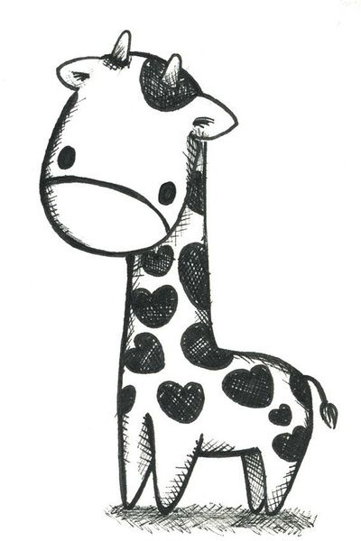
Ngoáy đầu 5 lần Rồi Dừng lại
Hít thật sâu , rồi thở ra nhẹ nhàng
Vẫn nhún nhảy tại chỗ
Cùng nhau hô đồng thanh
“ Khỏe , khỏe ”

Slide 8



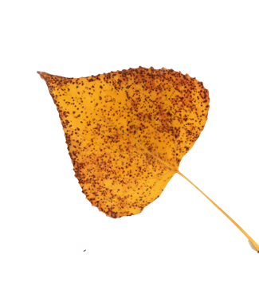


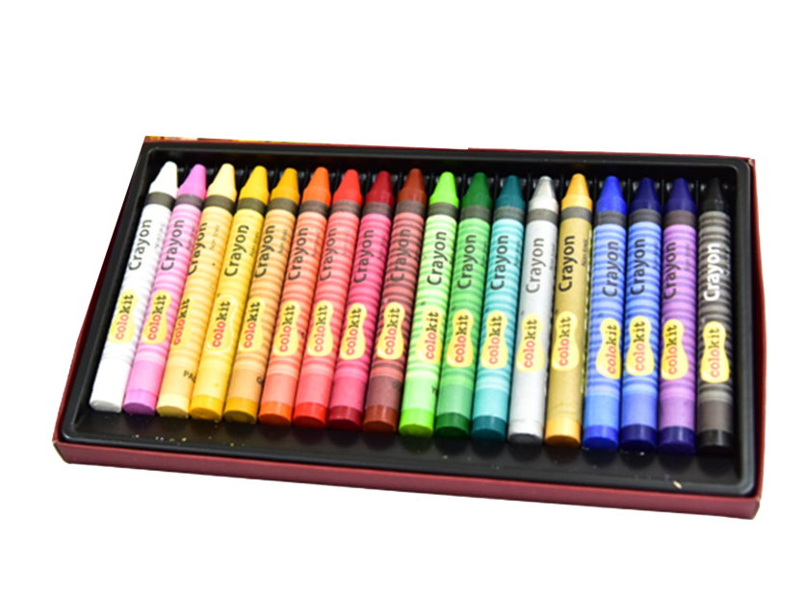
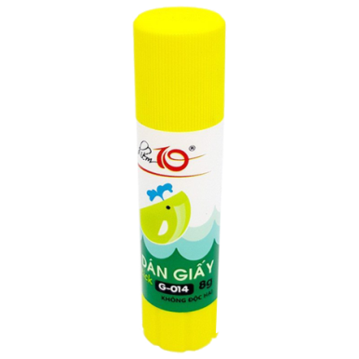
Chuẩn bị đồ dùng học tập

Slide 9
Hoạt động 1
Khám phá
o

Slide 10

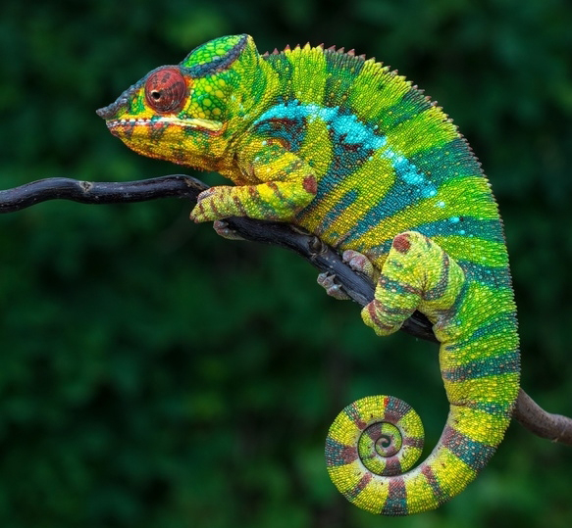
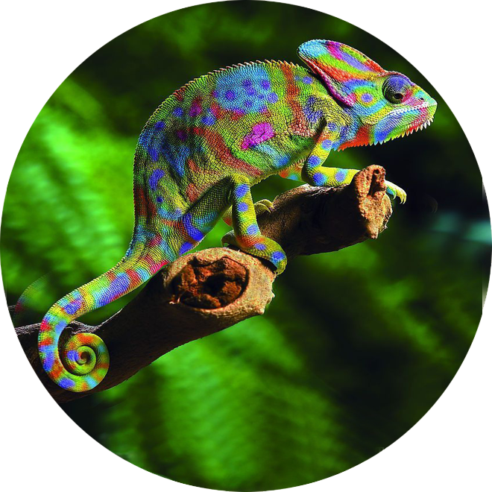
( Nhận biết đặc điểm của tắc kè hoa )
Nêu hình dáng , màu sắc của tắc kè hoa ?
Chấm, nét, màu trên thân tắc kè hoa
1
2

Slide 11

“ Tắc kè hoa thuộc loại bò sát bốn chân, đuôi dài,
đầu có sừng, nhiều màu và hình dáng khác nhau
Chúng có thể đổi màu để trốn tránh kẻ thù ”

Slide 12
Hoạt động 2
Kiến tạo kiến thức – kĩ năng
o

Slide 13
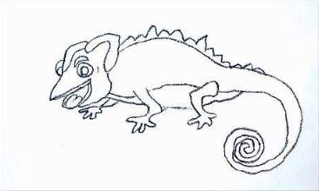

Cách vẽ tắc kè hoa
Bước 1

Slide 14
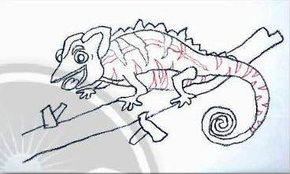


Bước 2

Slide 15
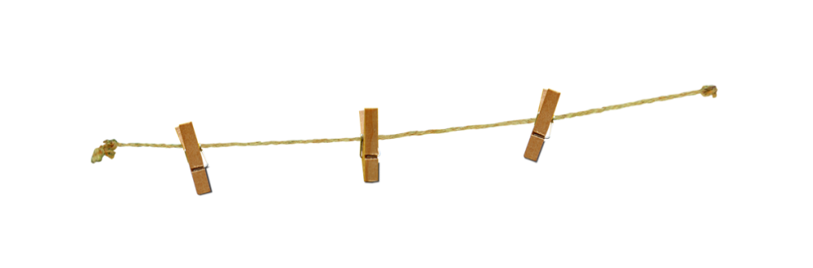
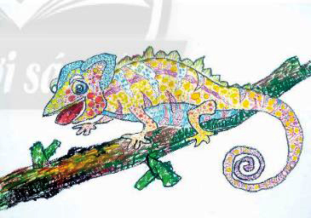
Bước 3

Slide 16
“ Tắc kè hoa có thể được vẽ và trang trí bằng các
chấm, nét, hình, màu khác nhau ”

Slide 17
Tham khảo thêm các bài vẽ
để có thêm ý tưởng sáng tạo
riêng cho bài của mình

Slide 18


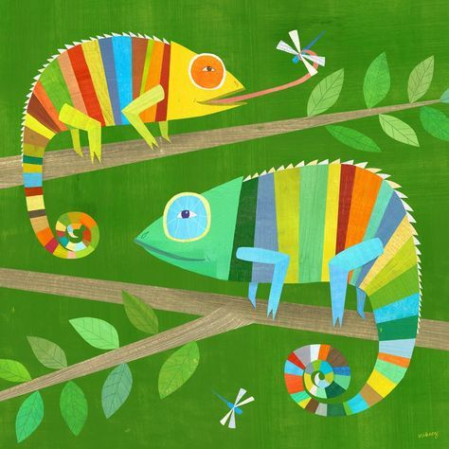
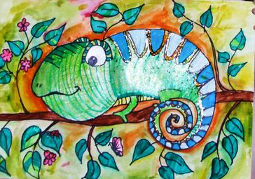
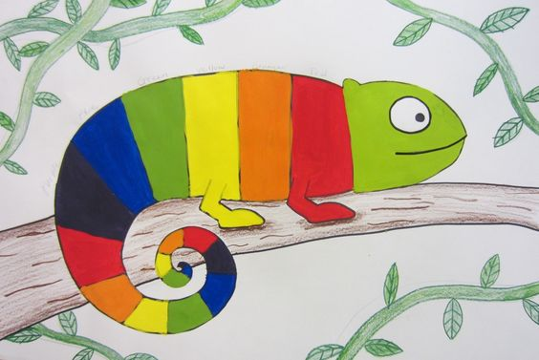

Slide 19
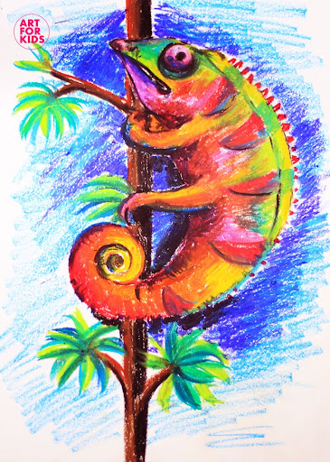

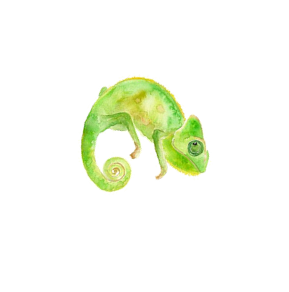

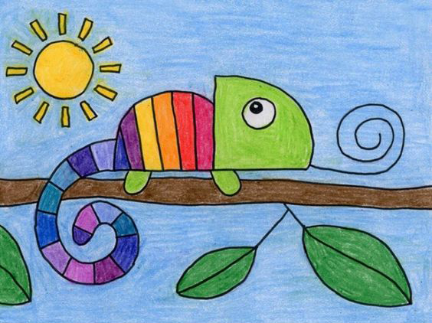

Slide 20
Hoạt động 3
Luyện tập – sáng tạo
o

Slide 21

Yêu cầu học sinh thực hành cá nhân .
Vẽ tắc kè hoa theo ý thích

Slide 22
Hoạt động 4
Phân tích - đánh giá
o

Slide 23


chia sẻ sản phẩm Của
mình / bạn ở tiết 1

Slide 24
Hoạt động 5
Vận dụng – phát triển
o

Slide 25
Hãy cùng nhau
bảo vệ môi trường,
thiên nhiên, động vật
hoang dã

Slide 26


Tổng kết
Tiết học

Slide 27

Chúc quý thầy cô và gia đình
luôn mạnh khỏe gia đình hạnh phúc
chúc các bạn HS chăm ngoan học giỏi

